Slide 1
Дидактическая интерактивная игра
«Профессии»
Подготовили воспитатели МАДОУ «Детский сад №15»
Антипова М.С.

Slide 2
Цель: Расширять представления детей о мире профессионального труда. Задачи: - упражнять детей в умении подбирать инструменты и материалы, необходимые для труда людей различных профессий; - учить называть трудовые действия с данными предметами; - уточнять знания детей о профессии врача, учителя, повара-кондитера, пожарного, строителя, парикмахера, швеи, полицейского, продавца, художника, музыканта; - способствовать развитию связной речи, внимания, логического мышления; - формировать интерес и уважение к людям различных профессий.

Slide 3
Ход: На предложенном слайде ребёнок определяет профессию данного человека. И нажатием на картинки выбирает предметы и материалы, необходимые для труда представителя этой профессии. Если ребёнок выбирает не относящийся к профессии предмет, картинка исчезает. При правильном выборе картинка перемещается на заданное место.
Вариант № 1 «Найди лишний предмет»

Slide 4
Вариант № 2 «Найди лишний предмет» Ход: На предложенном слайде ребёнок отгадывает профессию изображённого на нём человека. Находит предмет не относящийся к данной профессии. Если предмет выбран верно, он исчезает. Ребёнок предполагает, человеку какой профессии необходим данный предмет. Называет трудовые действия с этим предметом, затем называет предметы необходимые для труда человека, изображённого на слайде, чётко проговаривая трудовые действия с ними. (Это градусник, он нужен врачу для того, чтобы измерить температуру больному) и т.д.

Slide 5
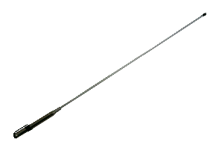
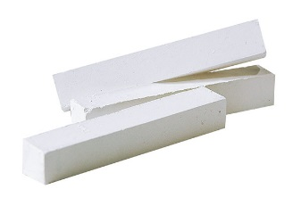
Громко прозвенел звонок,
В классе начался урок.
Знает школьник и родитель —
Проведет урок...

Slide 6
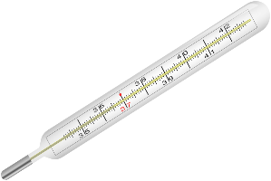
Кто пропишет витамины?
Кто излечит от ангины?
На прививках ты не плачь —
Как лечиться, знает...

Slide 7
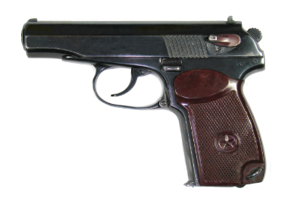
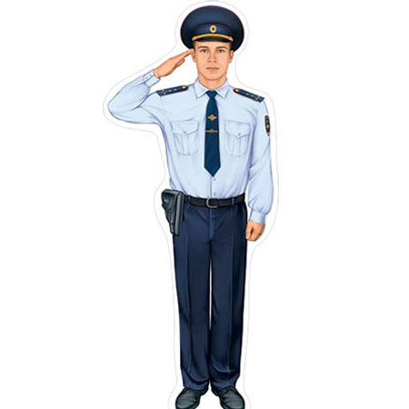
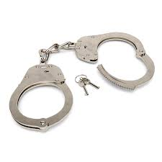
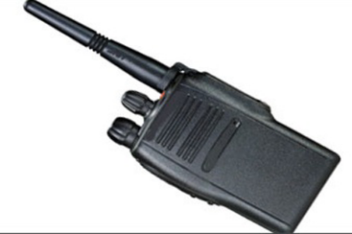
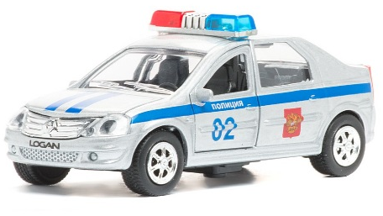
На посту своем стоит,
За порядком он следит.
Строгий смелый офицер.
Кто он?

Slide 8
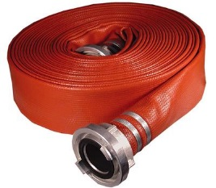
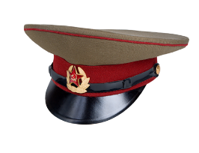
Темной ночью, ясным днем
Он сражается с огнем.
В каске, будто воин славный,
На пожар спешит...

Slide 9
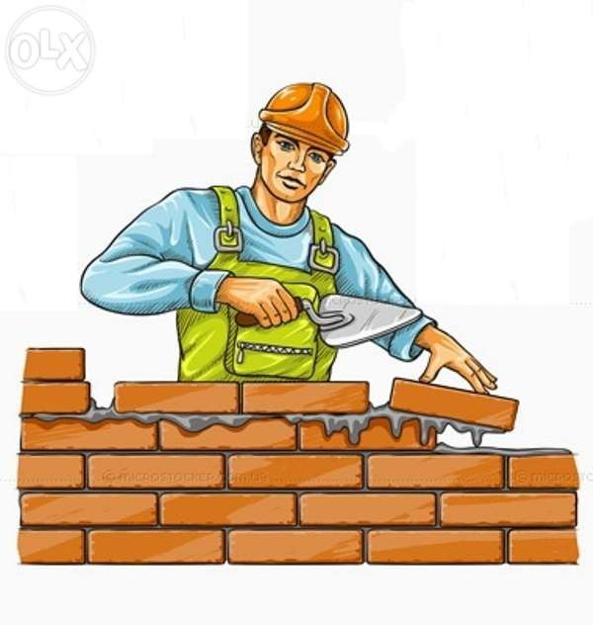
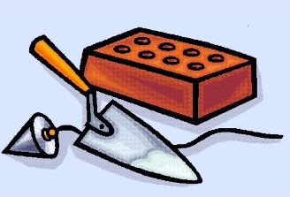
Кирпичи кладет он в ряд,
Строит садик для ребят
Не шахтер и не водитель,
Дом нам выстроит..

Slide 10
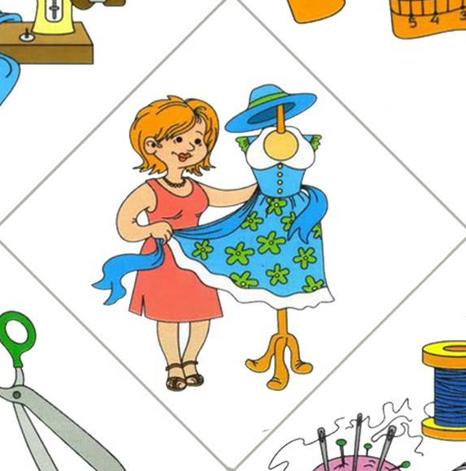
Мастерица на все руки
Нам сошьет пиджак и брюки.
Не закройщик, не ткачиха.
Кто она, скажи?

Slide 11
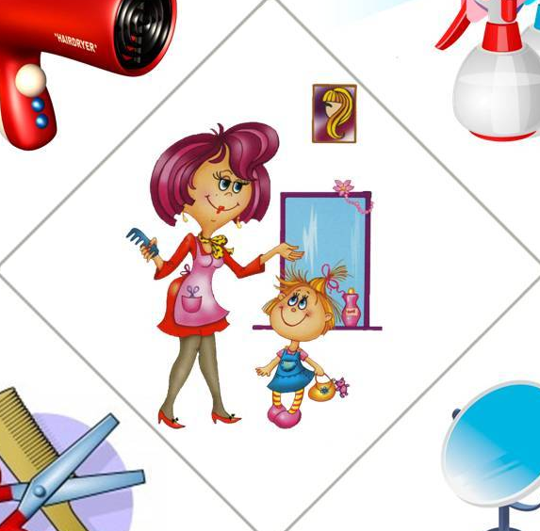
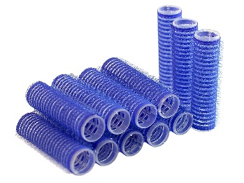
Феном, щеткой и расческой
Ловко сделает прическу.

Slide 12
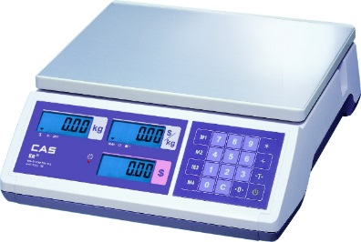
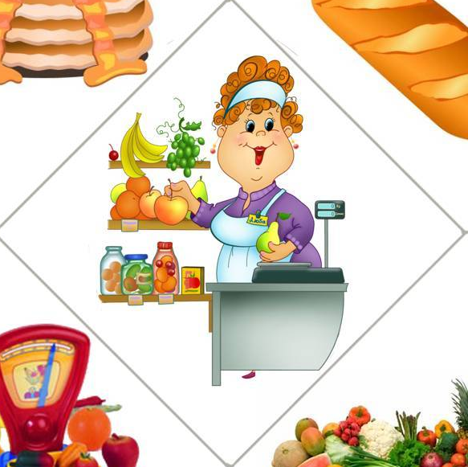
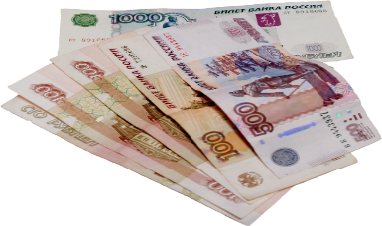
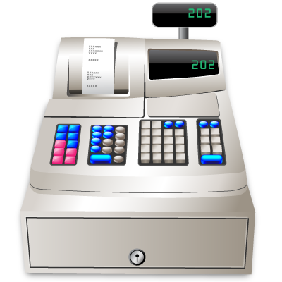
На витрине все продукты:
Овощи, орехи, фрукты.
Помидор и огурец
Предлагает...

Slide 13
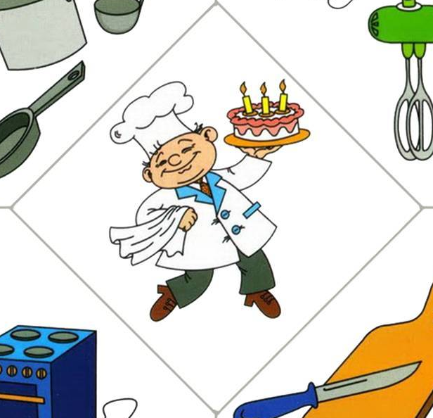
Из рассыпчатой муки
Он печет нам пироги,
Булки, плюшки, сайки.
Кто он? Угадай-ка.

Slide 14
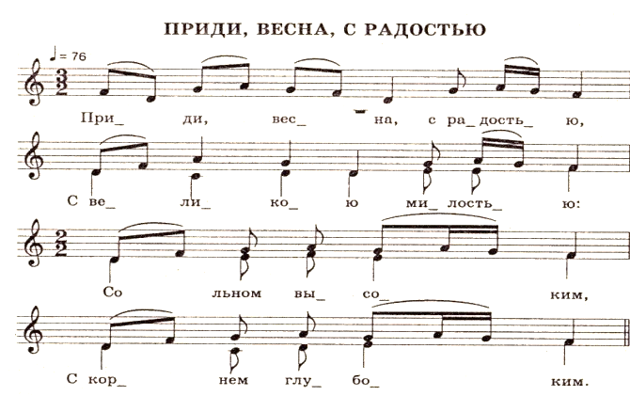
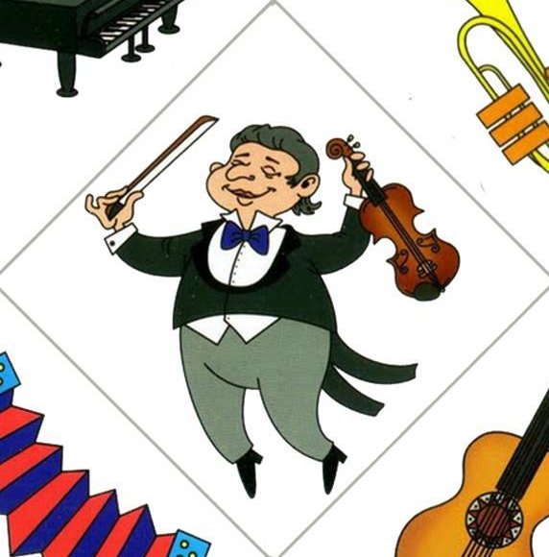
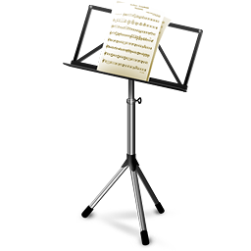
У него отличный слух
И особенный талант.
И мелодию любую
Вам сыграет…

Slide 15
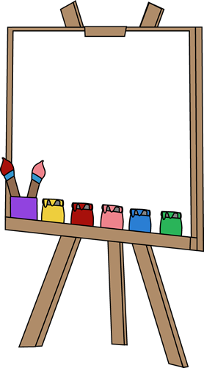
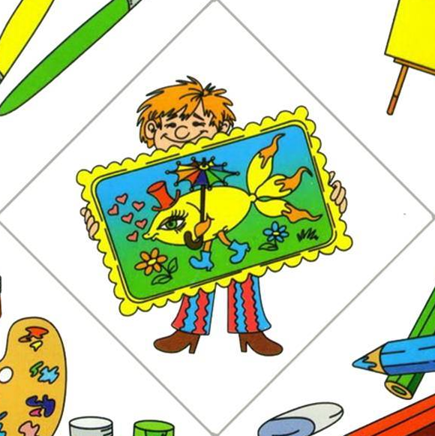
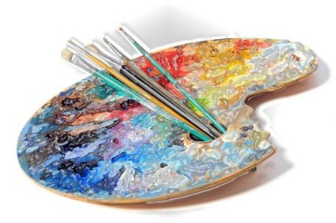
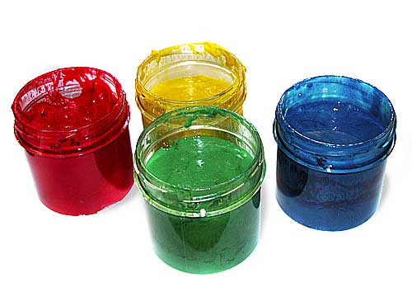
Разукрасил он весь двор
И аллейку, и забор,
Рисовал цветы и дождик
Боря - будущий...

Slide 16
Дидактическая интерактивная игра
«Профессии окончена»
Спасибо за игру!

Slide 17
Дорогие ребята, всегда помните, что профессии все важны и профессии все нужны.
Прекрасных профессий в мире не счесть,
И каждой профессии –
Слава и честь!

